Slide 1

Car Sequencing Problem
Propuestas de solución utilizando algoritmos de búsqueda GBJ y BackTracking
Integrantes: Daniel Martinez
Fernando Delgado
Fernanda Avendaño

Slide 2
Fundamentos del problema
Secuencia de vehículos en una línea de ensamblaje:
Los vehículos cuentan con una lista de opciones a ser instaladas.
Cada opción es instalada por una estación diferente cuya capacidad de operación es limitada.
Objetivo principal → Encontrar un orden en la secuencia de vehículos que satisfaga la demanda para cada clase de coches y las restricciones de capacidad para cada estación de trabajo.

Slide 3
Parámetros del problema
V = {v₁, v₂ , ... , v_{n}} → Lista de vehículos.
Vehículos con las mismas opciones a instalar pertenecen a una misma clase.
O = {o₁, o₂ , …, o_{n}} → Posibles opciones a instalar en un vehículo.
p_{i} / q_{i} : O → N. Proporción que restringe la instalación de opciones.
Cada q_{i} vehículos consecutivos en la línea de ensamblaje, a lo más q_{i} de ellos podrán tener instalada la opción o_{i}

Slide 4
BackTracking como solución para CS → Propuesta 1
Parámetros: Número de clases → Demanda y opciones a instalar en cada una.
Variables y sus dominios:
Línea de ensamblaje: Solución parcial actual de la instancia.
Clase actual: Clase siendo agregada al final de la línea de ensamblaje.
Instanciados: Cantidad de vehículos dentro de la línea.
No usar: Lista de clases no utilizables en una dada posición de la línea.
Orden de instanciación: Secuencial, se intentará siempre agregar a la línea la menor clase que no se encuentre “vetada”, y que aún no se haya satisfecho su demanda.
Verificación de restricciones: Verificar últimos q vehículos en la línea luego de haber agregado un vehículo al final de esta.

Slide 5
BackTracking como solución para CS → Propuesta 1
Implementación realizada →
Al iniciar el programa, la clase actual parte en 0 para iniciar siempre con la menor clase.
Pasos:
Insertar la clase actual al final de la línea de ensamblaje.
Validar, según los últimos q vehículos en la línea de ensamblaje (O en toda la línea según sea el caso), si se cumple la proporción p / q para todas las opciones.
Si se cumplen, instanciar la clase actual como la menor clase con demanda sin cumplir y volver al paso 1.
Si no se cumplen: Vetar clase actual → Realizar BackTracking:
Si en la posición actual de la línea de ensamblaje existen clases no vetadas con demanda que satisfacer, instanciar la clase actual con este valor y volver al paso 1.
Si no existen, sacar vehículo anterior al último añadido a la línea, su valor será la nueva clase actual, y volver a repetir el bucle por si en su caso existe otra clase a utilizar.

Slide 6
BackTracking como solución para CS → Propuesta 1
Experimentación realizada:
Se realiza una prueba sencilla para verificar el funcionamiento del programa.
Las siguientes 4 instancias buscan medir rendimiento con una demanda constante y aumento de clases de vehículos.
En todas ellas se utilizan la misma cantidad de opciones (5) y de proporciones p / q.
Las instalaciones realizadas en cada clase son cambiadas en cada instancia.

Slide 7
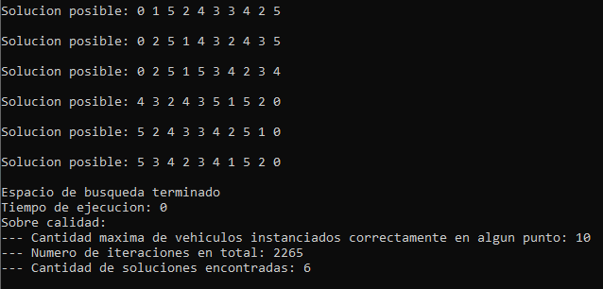
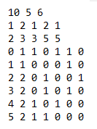
BackTracking como solución para CS → Propuesta 1
1er experimento:

Slide 8
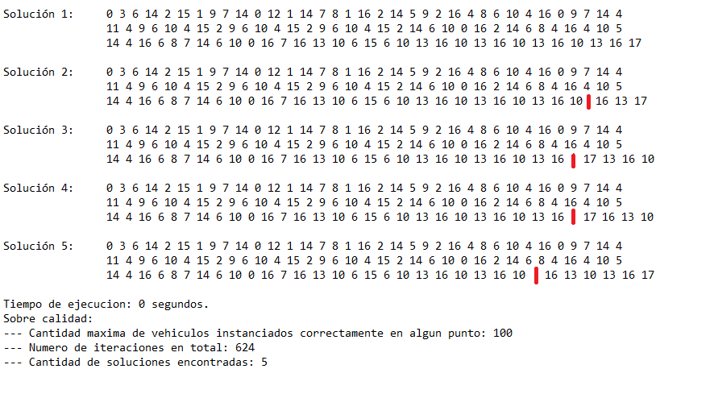
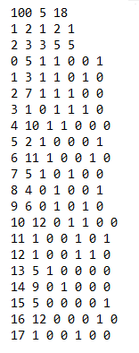
BackTracking como solución para CS → Propuesta 1
2do experimento:
Iter 1 = 585 — Iter 2 = 589 — Iter 3 = 612 — Iter 4 — 616 — Iter 5 = 624

Slide 9
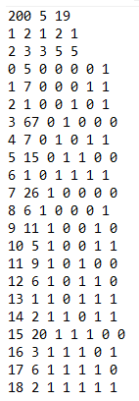
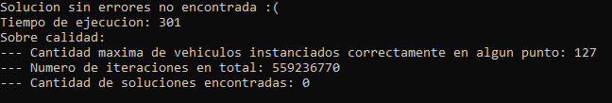
BackTracking como solución para CS → Propuesta 1
3er experimento:

Slide 10
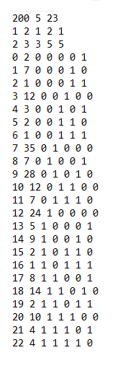
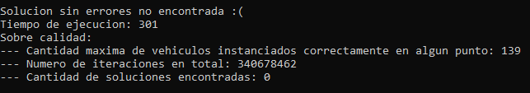
BackTracking como solución para CS → Propuesta 1
4to experimento:

Slide 11
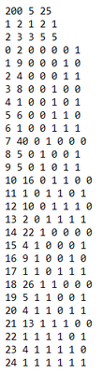
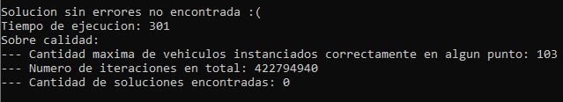
BackTracking como solución para CS → Propuesta 1
5to experimento:

Slide 12
BackTracking como solución para CS → Propuesta 2
Representación: S_{j} = clase de auto k asignado al slot j.
El orden de instanciación de las clases corresponde al orden el en el cual se encuentran las clases en el archivo de entrada.
Movimiento: Cambiar la clase del último slot instanciado que no trasgreda la restricción de demanda de esa clase de acuerdo al orden de instanciación.

Slide 13
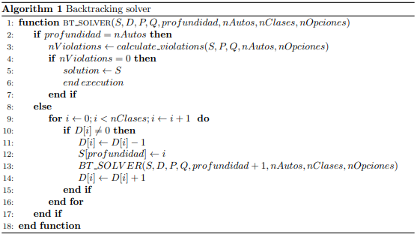
Algoritmo

Slide 14
Experimentación
Instancia | Demanda total | Cantidad de clases | Cantidad opciones | Tiempo [s]
1 | 10 | 6 | 5 | 0.001
2 | 11 | 6 | 5 | 0.010
3 | 12 | 6 | 5 | 0.180
4 | 13 | 6 | 5 | 3.150
5 | 14 | 6 | 5 | 101.590
6 | 15 | 6 | 5 | 544.650
7 | 16 | 6 | 5 | 3122.750
8 | 17 | 6 | 5 | 14064.610

Slide 15
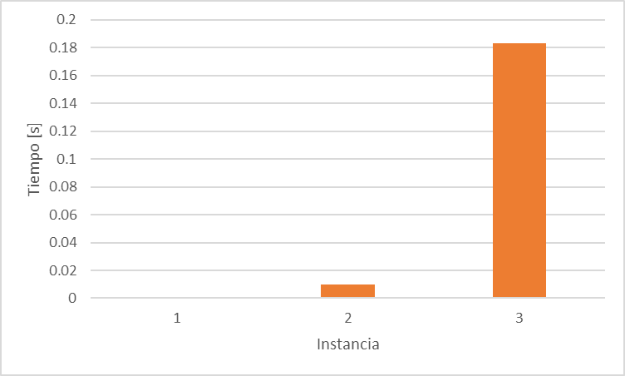
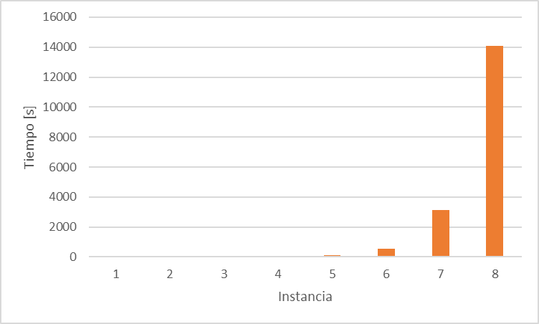
Resultados

Slide 16
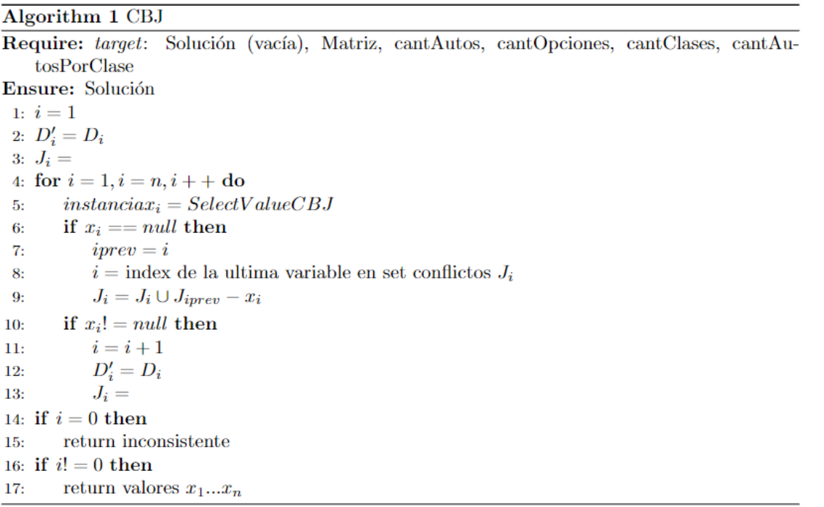
Conflict Directed Backjumping como solución para CS.

Slide 17
Implementación realizada
Se asocia a cada variable X_{i} su conjunto conflicto, que contiene las variables pasadas para las cuales se ha detectado alguna inconsistencia con X_{i} .
Cuando se detecta una inconsistencia en una instanciación a_{i} de la variable actual Xi y una instanciación de alguna variable pasada, se añade esta última al conjunto conflicto de X_{i} .
Cuando se ha agotado el dominio de X_{i} , se retrocede a la variable más profunda del conjunto de conflicto de X_{i}.
En cada invocación de CBJ, el conjunto conflicto de X_{i} se vacía. Si CBJ encuentra una solución, se añade al conjunto conflicto de X_{n} la variable X_{n-1} para garantizar que CBJ retrocederá al nivel n-1 cuando se hayan explorado todos los valores del dominio.

Slide 18
Experimentos
Se trato de elegir la cantidad más variada de información con respecto al número de clases, opciones y cantidad de autos.
Se hizo una comparación con el algoritmo Greedy.
Instancia | Cant. Autos | Clases | Opciones | Tiempo CBJ [ms] | Tiempo Greedy [ms]
1 | 200 | 25 | 5 | 2107 | 421
2 | 200 | 23 | 5 | 2572 | 368
3 | 300 | 24 | 5 | 14432 | 1200
4 | 300 | 19 | 5 | 16924 | 1358
5 | 400 | 23 | 5 | 46885 | 3293
6 | 400 | 20 | 5 | 55262 | 2761

Slide 19
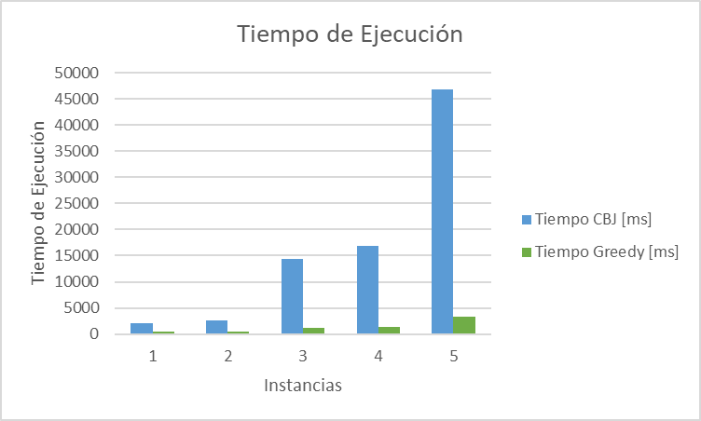
Experimentos

Slide 20
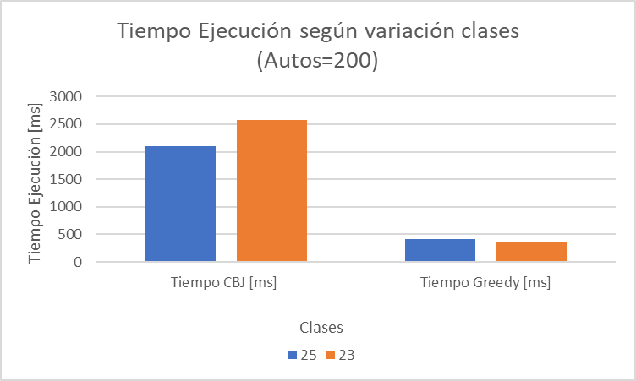
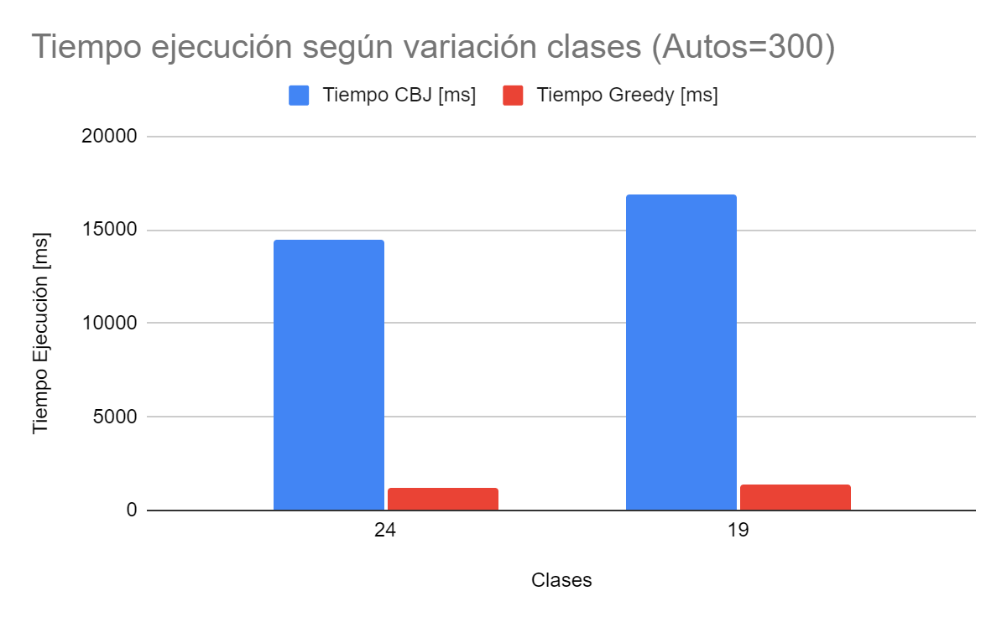
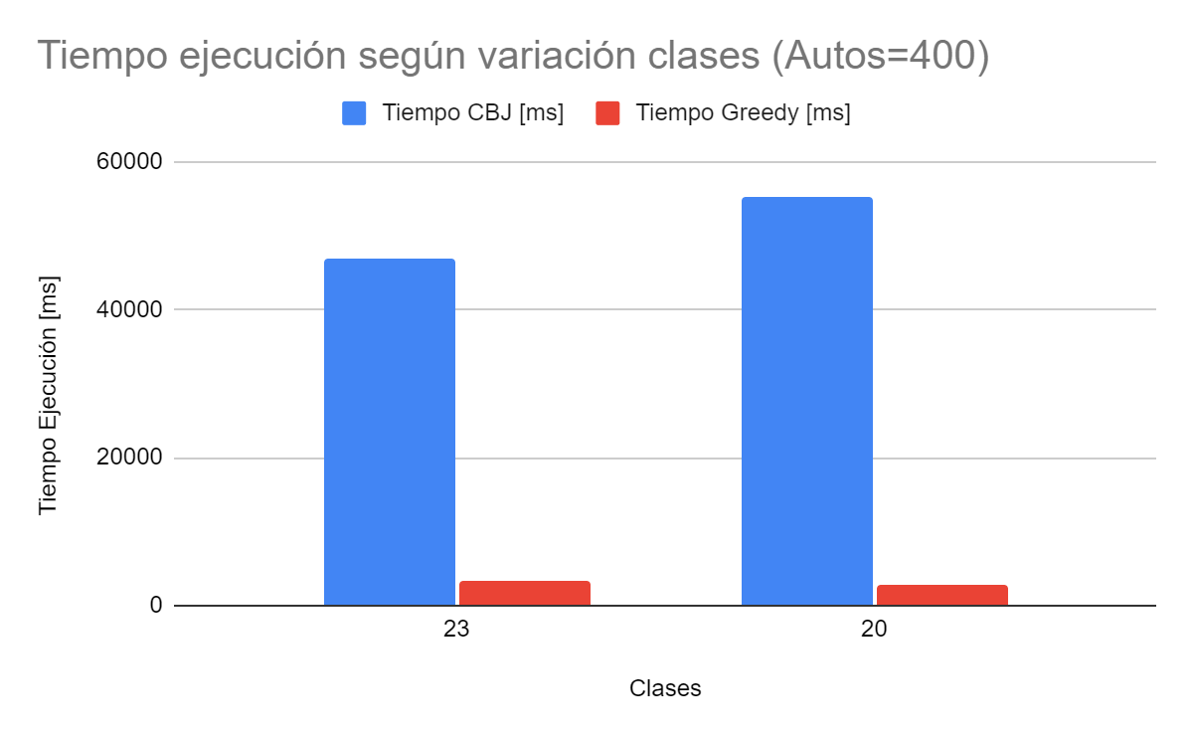
Experimentos

Slide 21
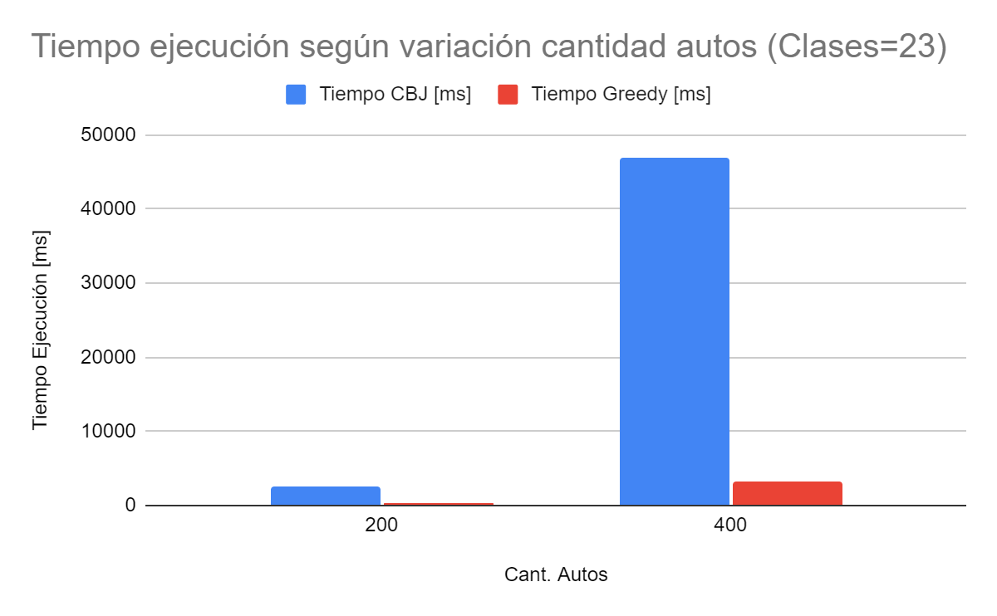
Experimentos

Slide 22
Conclusiones enfoque CBJ para CS
A medida que aumenta la cantidad de vehículos se puede notar que utilizar CBJ toma un tiempo considerable en comparación al enfoque Greedy.
El enfoque greedy y combinándolo con una cantidad media de aleatorismo demuestra que puede encontrar rápidamente soluciones óptimas locales para todas las instancias de prueba.
La desventaja más significativa encontrada en el algoritmo CBJ es la cantidad de tiempo que toma debido a la comprobación de las restricciones.
Del análisis realizado, siempre se considera que la secuencia tiene un principio y final, y que se conoce la cantidad existente vehículos a secuenciar. Por lo mismo, un buen trabajo a futuro sería desarrollar una metodología que permita resolver el problema con una mejor aproximación a la situación real. Además de poder integrar prioridades en la secuencia de ensamblaje y también la limitante de las cantidades de productos (pintura, vidrio, etc) disponibles.

Slide 23
Conclusiones al utilizar BT (Propuesta 1) para CS:
Ventajas:
Permite visualizar todas las soluciones factibles del problema dado que recorre todo su espacio de búsqueda.
Sencillo de implementar.
Desventajas:
Es bastante ineficiente dado que es un método de búsqueda exhaustiva, y CS es NP-Difícil.
A medida que aumenta la complejidad de la instancia (En este caso aumento de demandas y clases) se tarda demasiado en buscar una “posible” solución.
Realiza trabajo redundante → Incluso si se detecta un conflicto entre variables al ser agregadas a la línea, no es recordado para detectarlo en las siguientes iteraciones.
Posibles arreglos: Utilizar heurísticas para el orden de selección de clases, como podría ser el intentar siempre agregar primero aquellas clases con mayores opciones y luego de estas aquellas con menores para permitir un orden correcto.

Slide 24
Conclusiones al utilizar BT para CS: Propuesta 2
Es fácil de implementar
Usar backtracking no es la mejor aproximación para tratar de resolver el CS, debido a que recorrer todo el espacio de búsqueda de este problema para instancias de más de 20 autos es difícil.
Como trabajo a futuro sería prometedor usar backtracking junto con heurísticas greedy para así reducir el espacio de búsqueda del algoritmo.

